Slide 1
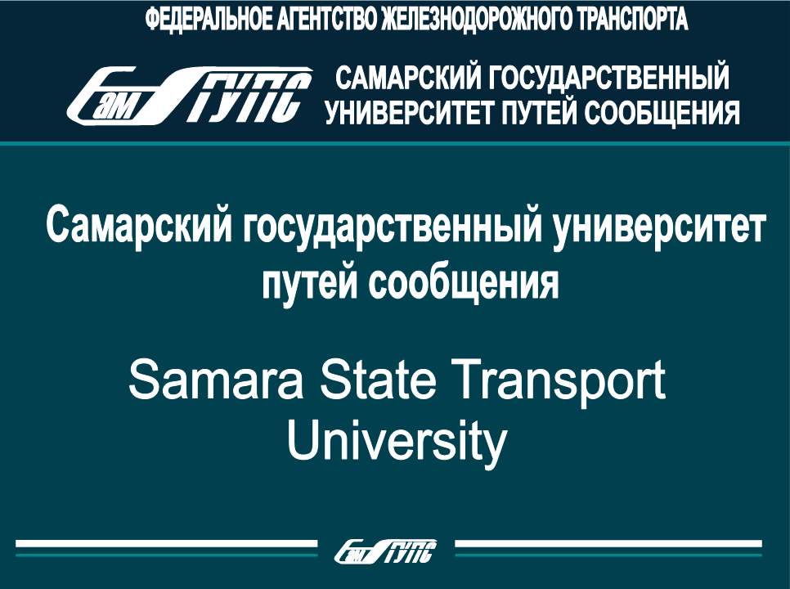
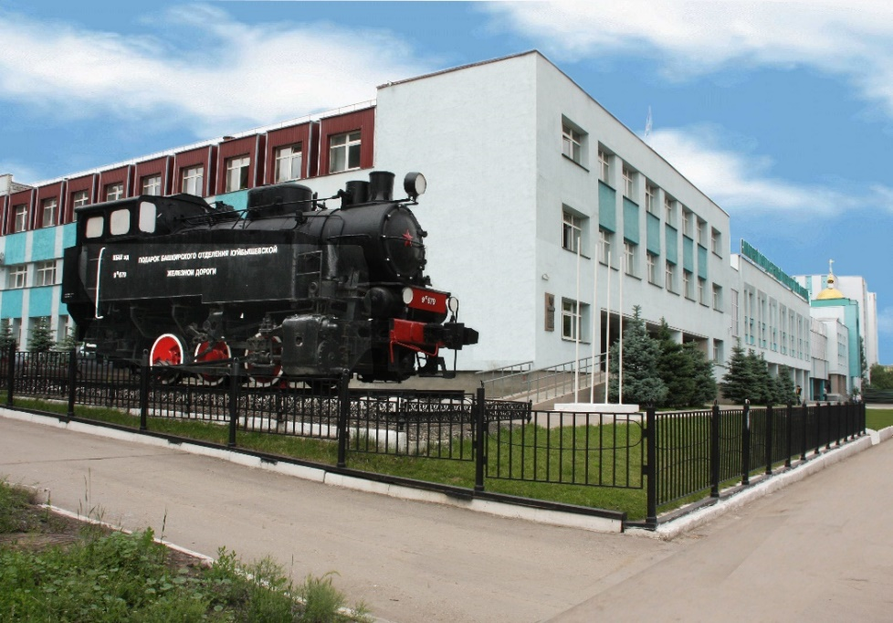
Перспективы взаимодействия СамГУПС с партнерами из Китайской Народной Республики
Ректор СамГУПС Железнов Дмитрий Валерианович

Slide 2
Самарский государственный университет путей сообщения
СамГУПС – крупнейший транспортный вуз Приволжского федерального округа
В составе университетского
комплекса входят:
Филиалов 12
Структурных
подразделений 1
Факультетов 5
Кафедр 20
Контингент студентов
более 21 000 чел.
Количество специальностей,
направлений подготовки:
СПО - 14
ВПО - 21
2

Slide 3
СХЕМА ТРАНСПОРТНЫХ КОРИДОРОВ, ПРОХОДЯЩИХ ЧЕРЕЗ САМАРСКУЮ ОБЛАСТЬ
3

Slide 4
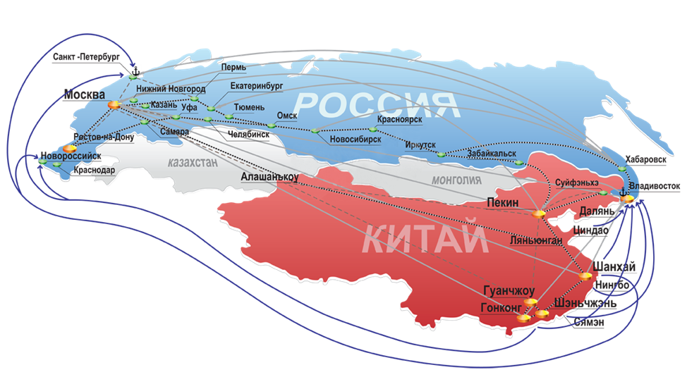
СХЕМЫ ТРАНСПОРТНЫХ ПОТОКОВ КИТАЙ –РОССИЯ
4

Slide 5
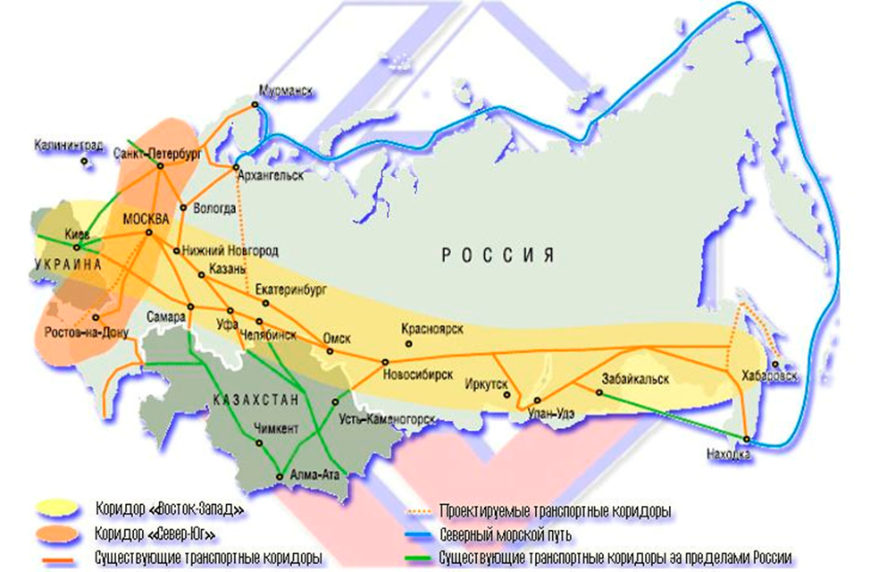
ПЕРЕСЕЧЕНИЕ ОСНОВНЫХ ТРАНСПОРТНЫХ НАПРАВЛЕНИЙ «ЗАПАД-ВОСТОК» И «СЕВЕР-ЮГ» НА ТЕРРИТОРИИ РФ
5

Slide 6
СТРУКТУРА ПРОМЫШЛЕННОГО ПРОИЗВОДСТВА САМАРСКОЙ ОБЛАСТИ В 2015 ГОДУ
6

Slide 7
ТОВАРНАЯ СТРУКТУРА ЭКСПОРТА САМАРСКОЙ ОБЛАСТИ
7

Slide 8
ТОВАРНАЯ СТРУКТУРА ИМПОРТА САМАРСКОЙ ОБЛАСТИ
8

Slide 9
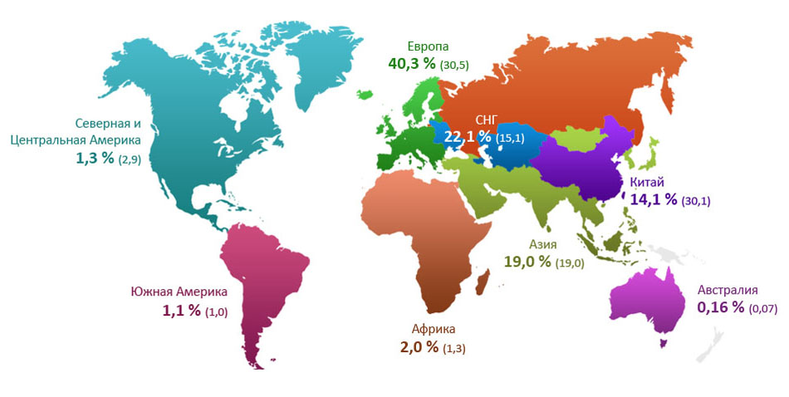
ГЕОГРАФИЯ ВНЕШНЕЙ ТОРГОВЛИ САМАРСКОЙ ОБЛАСТИ
9

Slide 10
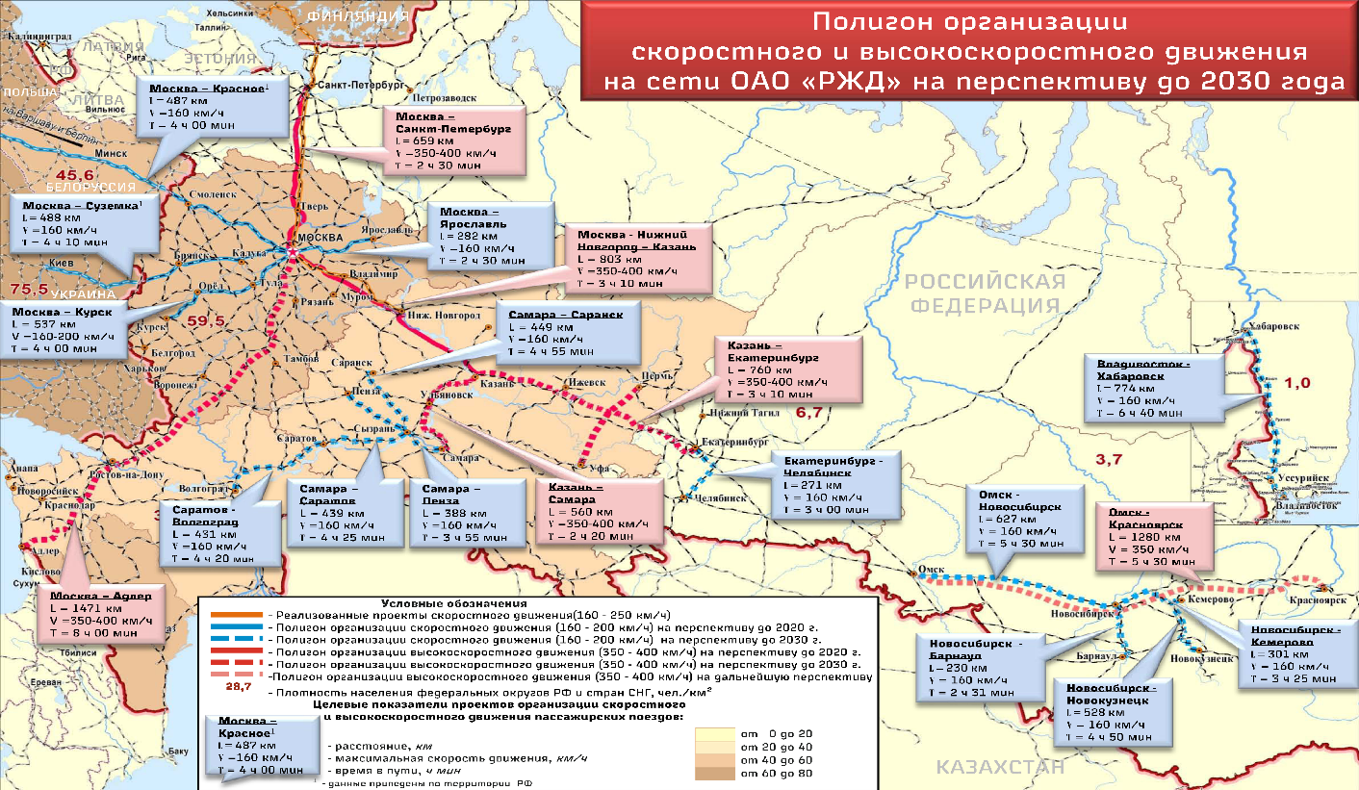
ПОЛИГОН ОРГАНИЗАЦИИ СКОРОСТНОГО И ВЫСОКОСКОРОСТНОГО ЖЕЛЕЗНОДОРОЖНОГО ТРАНСПОРТА РФ ДО 2030 ГОДА
10

Slide 11
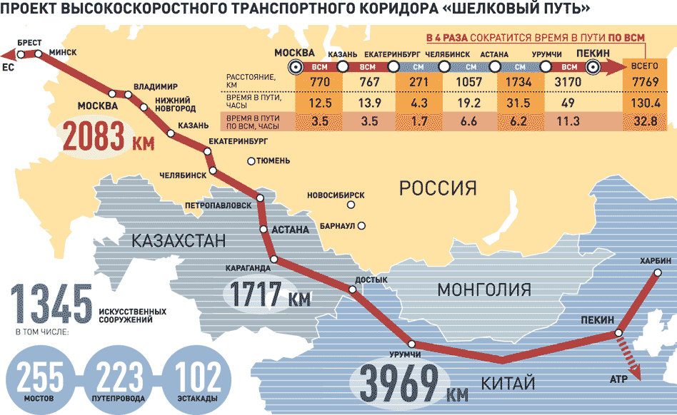
ЕВРАЗИЙСКИЙ ВЫСОКОСКОРОСТНОЙ ТРАНСПОРТНЫЙ КОРИДОР
МОСКВА – ПЕКИН
11

Slide 12
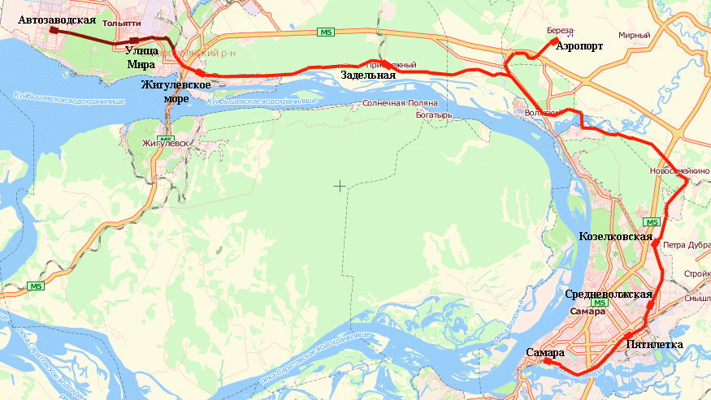
СХЕМА МАРШРУТА ВСМ САМАРА - КУРУМОЧ – ТОЛЬЯТТИ
12

Slide 13
СамГУПС способен быть связующим компонентом эффективного партнерства между транспортным бизнесом и академическим сообществом, наукой и образованием, наукой и производством, фундаментальной наукой и процессом внедрения в производство.
13

Slide 14
СПАСИБО ЗА ВНИМАНИЕ!

